Slide 1
Путешествие по книгам Григория Бенционовича Остера
Выполнили:
Распутина Екатерина Юрьевна, учитель биологии и химии
Исупова Наталья Юрьевна,
учитель информатики и математики
МКОУ «Большеокинская СОШ»

Slide 2
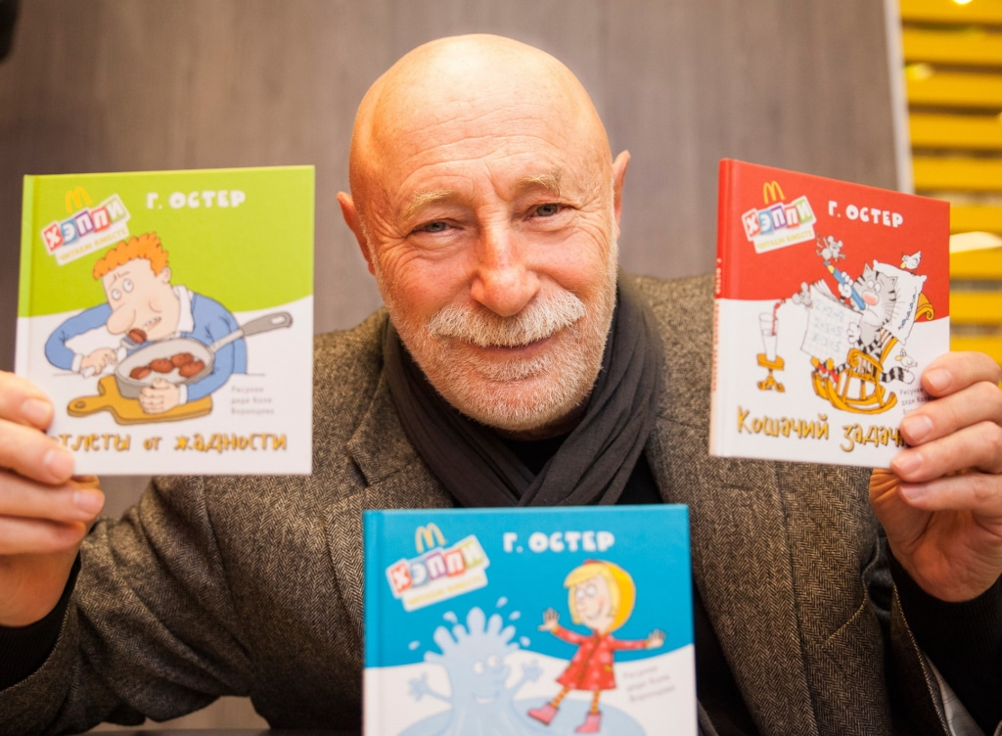
Григорий Бенционович Остер
Один из самых читаемых и издаваемых сегодня детских писателей, родился 27 ноября 1947 года в Одессе в семье моряка. Стихи начал писать в 16 лет. Первый сборник вышел в Мурманске в 1975 году. Заочная учёба в Литературном институте заняла 12лет.
За это время он поработал в Ялте сторожем на Полянке сказок, написал множество сценариев к мультфильмам, детские пьесы и стихи.
Приглашаем вас пройтись по страницам некоторых его книг. Для тех, у кого возникнет желание прочитать книгу внизу каждой страницы есть ссылка для чтения или скачивания.

Slide 3
38 попугаев
Какие приятные, милые, воспитанные существа живут в джунглях - слоненок, попугай, удав и мартышка! Никто не умеет так дружить и придумывать разные игры.
Но ведь в этой компании только один попугай… "А где же остальные 37?" - спросите вы. Ищите на страницах этой книги. Для младшего школьного возраста.
https://disk.yandex.ru/i/0NKoVwntXYziqA

Slide 4
Задачник
Решение задач, да ещё и в рамках школьной программы, – дело порой весьма скучное. А если задачи должны решать дети, то этот процесс вообще превращается в маленькую пытку. Для того, чтобы изменить эту ситуацию, необходимо иметь новую учебную литературу. Книга Григория Остера «Задачник» – яркий пример удачной учебной литературы. Несмотря на то, что это самый настоящий задачник, он написан таким языком и в такой форме, что даже самый отъявленный двоечник, начав по нему заниматься, скоро может стать отличником.
https://disk.yandex.ru/i/zicM77fxYYhJmQ

Slide 5
Котёнок по имени Гав
"Котенок по имени Гав" - добрая, сказочная, поучительная и веселая книга
https://disk.yandex.ru/i/L7QK39iquG2dVg

Slide 6
Дети и Эти
Сам автор о книге скромно заметил: "Недавно мои дети стали взрослыми. И я понял, что взрослые ничем не отличаются от детей. Только размерами. Внутри каждый взрослый навсегда остаётся таким же ребёнком, каким был с самого начала. Я понял это и написал книгу, которую вы держите в руках. Она особенная. Я таких книг ещё не писал. Прочтите её вместе со своими маленькими или большими детьми, и вы поймёте, как они устроены. А они поймут, как устроены вы, и полюбят вас ещё крепче".
https://disk.yandex.ru/d/6drFsn7_JOH1bg

Slide 7
Петька-микроб
Забавная сказка о микробах – о маленьком Петьке и его друге Ангинке, живущих в третьем стаканчике мороженого.
https://disk.yandex.ru/i/QlA3XiU6OOlUsw

Slide 8
Легенды Лаврового переулка
Про то, что случается часто, пишут учебники, а про то, что то ли было, то ли нет, рассказывают легенды и мифы. В каждой стране, в каждом городе, даже в каждом дворе рассказывают свои мифы и легенды. А в этой книге, собраны легенды, которые рассказывают друг другу в Лавровом переулке.
https://disk.yandex.ru/i/rrcFECy_k8TITw

Slide 9
Вредные советы
Мир детства – это удивительный мир, а дети – удивительные люди. Они по-другому относятся к окружающей действительности. Поэтому им трудно иногда бывает понять, почему необходимо поступать в тех или иных ситуациях именно так и никак иначе. Григорий Остер в своей необычной книге «Вредные советы» собрал такие ситуации. Он в необычной форме на их примере учит как ребенку необходимо поступать в жизни.
https://disk.yandex.ru/d/VfTgQpuqC4VUhQ

Slide 10
Нарушение правил приличия, вежливости, этикета и др.
Эта книга, которую вы сможете прочитать, ещё "вреднее", ещё смешнее, ещё удивительнее «вредных советов», которой уже не один год зачитываются взрослые и дети.
https://disk.yandex.ru/i/SRnvF2lHpWOZBA

Slide 11
Все приключения Пифа
В этой книге «Все приключения Пифа» собраны маленькие весёлые истории про знаменитого пёсика Пифа — большого проказника с добрым сердцем. Пиф, его верный друг — мальчик по имени Дуду, и его недруг чёрный кот Геркулес давно стали любимыми героями ребят в разных странах.
https://disk.yandex.ru/i/uvNi6s9H0LKRMA

Slide 12
Остров Эскадо
Дети делятся на мальчиков и девочек. А мальчики и девочки делятся на тех, кто друг с другом делится, и на тех, которые ни с кем ничем не делятся. Потому что, если со всеми делиться, самому мало останется. Да. Это, к сожалению, так.
В этой книжке написано про разных знакомых, которые собрались на одном острове и стали там вместе жить. Читайте -узнаете, какая чепуха у них из этого получилась. А может, и не совсем чепуха."
https://disk.yandex.ru/d/sw-0mLi46zEQ8Q

Slide 13
Визкультура или семейная качалка
Сногсшибательные, потрясающие, ошеломляющие, головокружительные, умопомрачительные, поразительные, содрогательные и опрокидывательные гимнастические и атлетические упражнения для тебя, дедушки, бабушки, папы, мамы, двоюродных братьев, сестер и всех других родственников, включая давно усопших предков, а также босикомнатные, настольные, подстольные, неподвижные и уличные спортивные игры на проезжей части.
https://disk.yandex.ru/i/pJKmKIxxFgNCZA

Slide 14
Физика: Ненаглядное пособие
Задачник по физике Григория Остера предназначен для ребят, стремящихся увидеть обычную жизнь с точки зрения физической науки: процессы и явления, строение вещества, взаимодействие тел — запомнятся скорее с остроумным задачником знаменитого детского писателя.
https://disk.yandex.ru/i/CnLjazzCTGB4GQ

